Slide 1
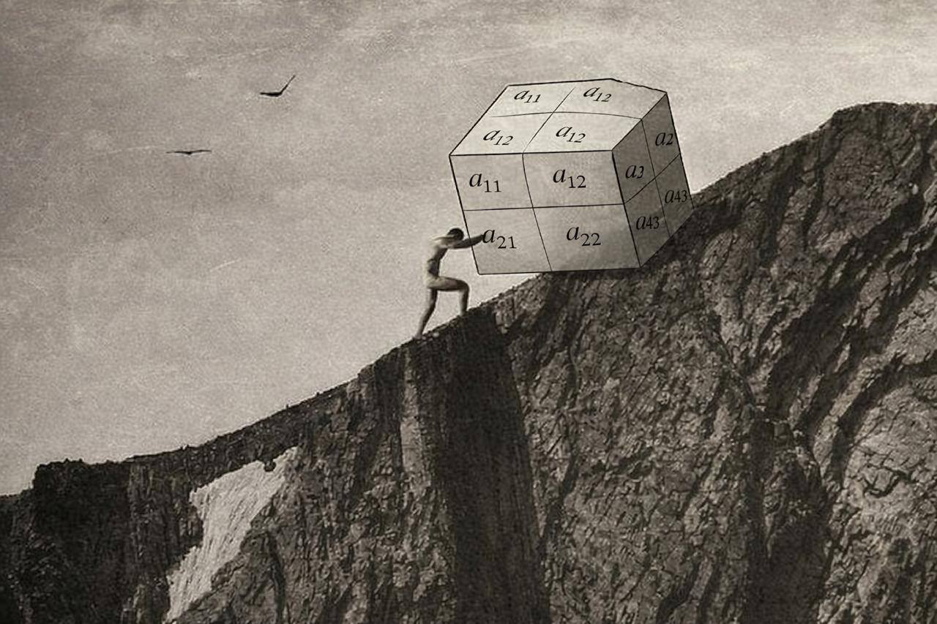

Применение методов TT разложения в глубоком обучении генеративных сетей

Slide 2
Нотация Эйнштейна как язык архитектуры
Einsum позволяет описать тензорные преобразования в виде нотации Эйнштена
Y
B
X
A
Структурная гибкость позволяет определять свойства тензора и эффективные сокращения
Метод K-FAC (Kronecker-Factored Approximate Curvature) решает проблему оптимизации, аппроксимируя матрицу Фишера как кронекерово произведение ковариаций активаций и градиентов.

Slide 3
Метод TT разложения
Метод
Устройство
Сложность
Ограничения
Exact GP
Плотная
Большие объемы памяти при малых N
KISS GP
Кронекерова факторизация
Взрыв размерности при малых D
TT GP
Кронекерова факторизация + TT представление
Взрыв градиента при малых D

Slide 4
Формат для Einsum: Тензорный поезд
Подходит для систем с тысячами скрытых переменных и сильной мультиколлинеарностью.
d раз
Гигантский массив редуцируется в цепочку тензоров определенной длины, которые аппроксимируют его при перемножении
Позволяет определить латентные переменные, приближая матрицу Фишера

Slide 5
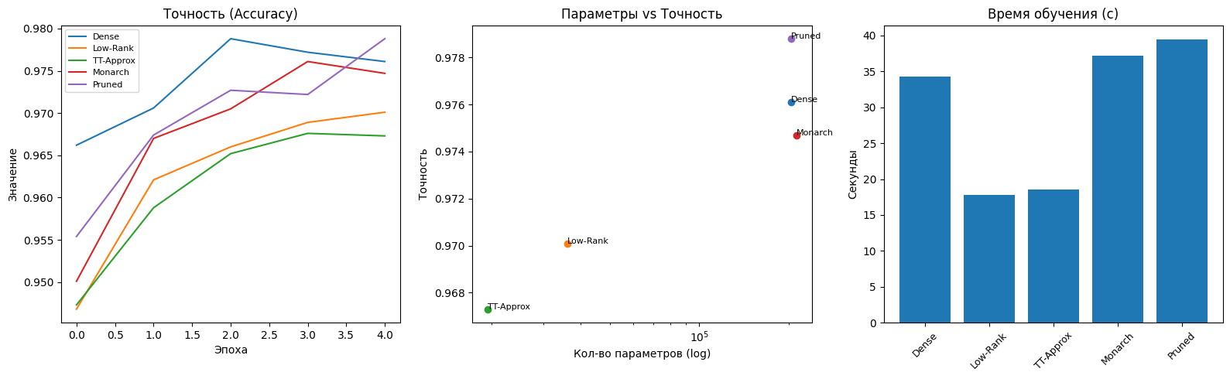
Преимущество метода
Рисунок описывает результат работы моделей классификатора гауссовского процесса(изображений MINT)

Slide 6
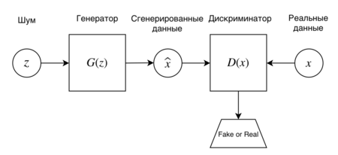
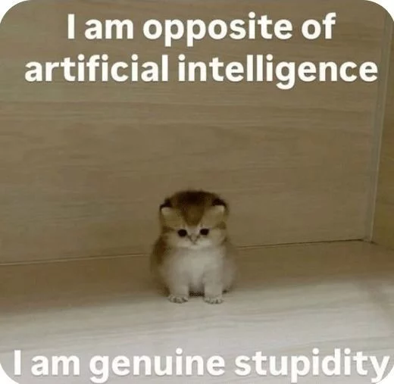
Архитектура модели: GAN

Slide 7
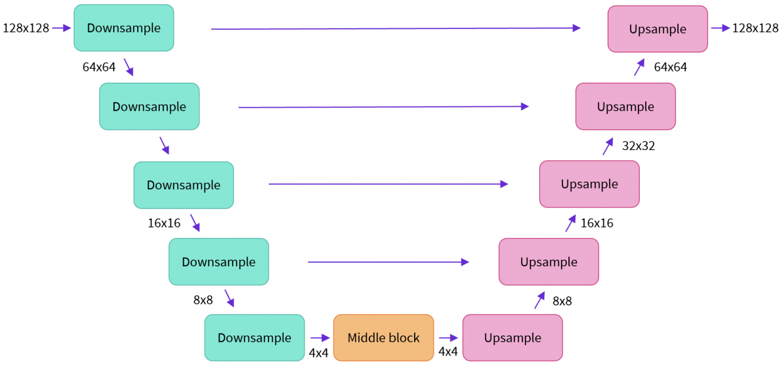
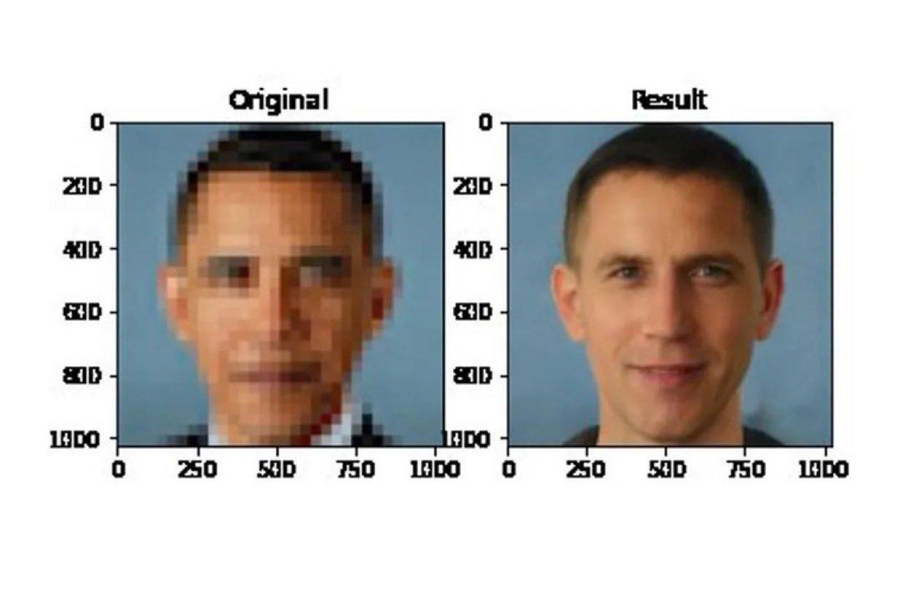
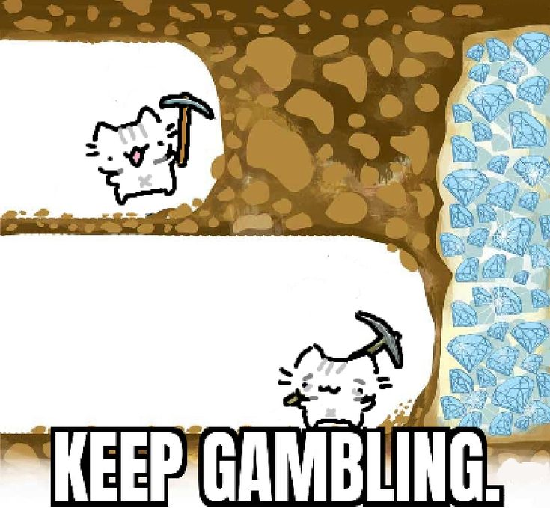
Архитектура модели: DDPM

Slide 8
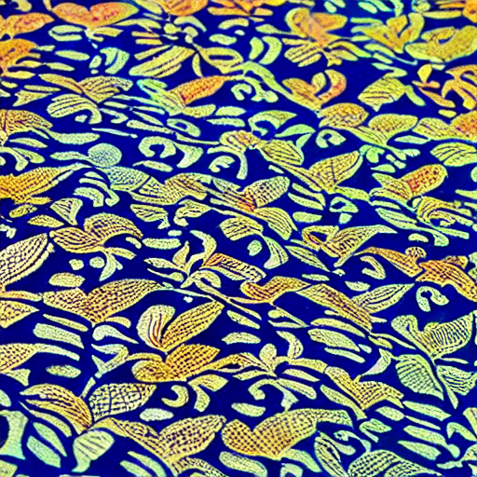

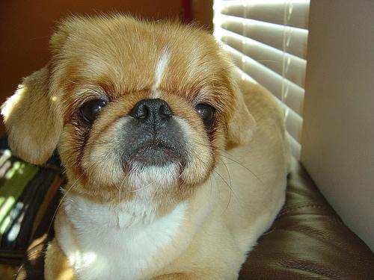
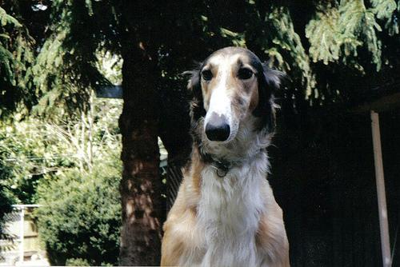
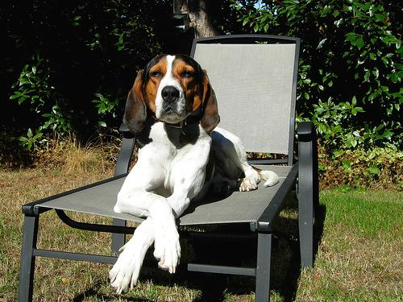
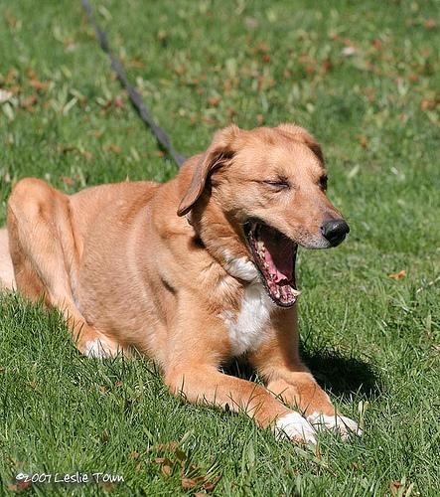
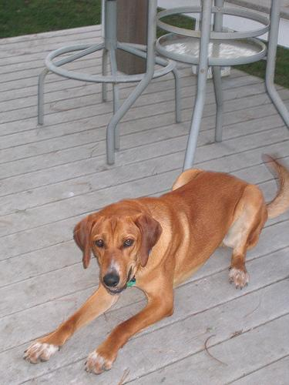
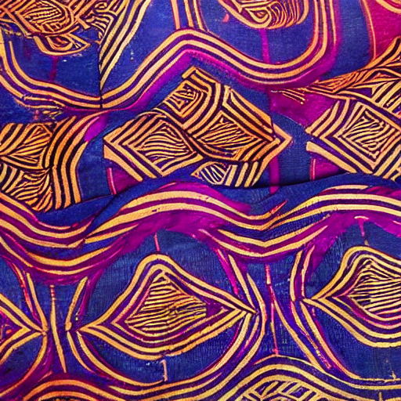






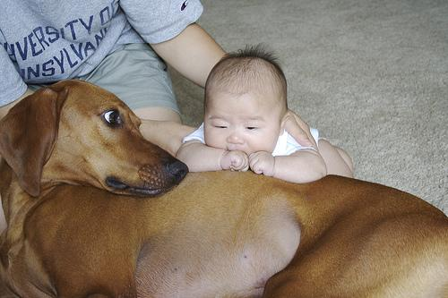
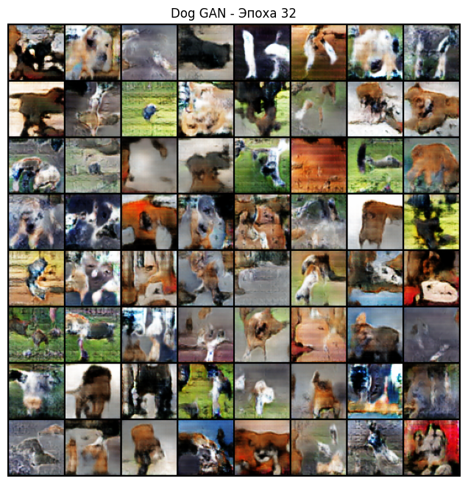








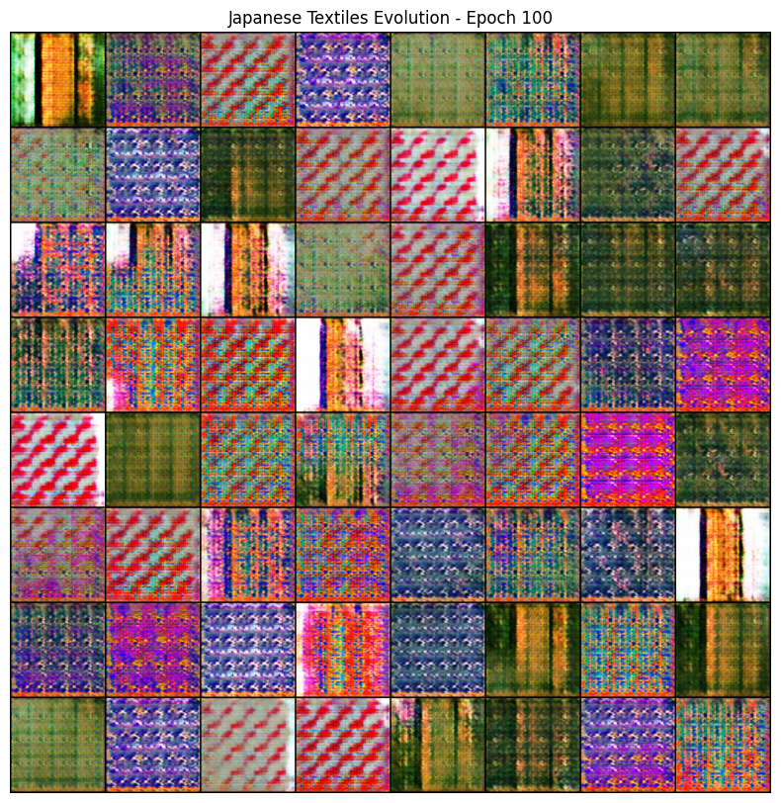
Результаты работы GANов
Пример результата бейзлайна GANа на kaggle

Slide 9
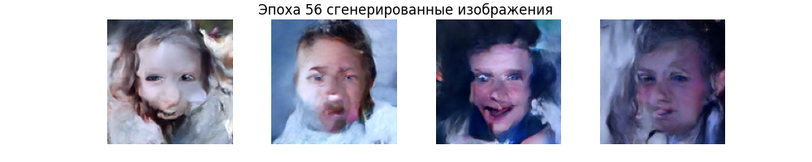
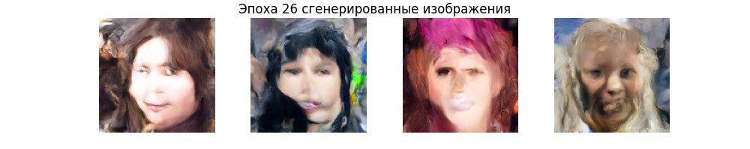
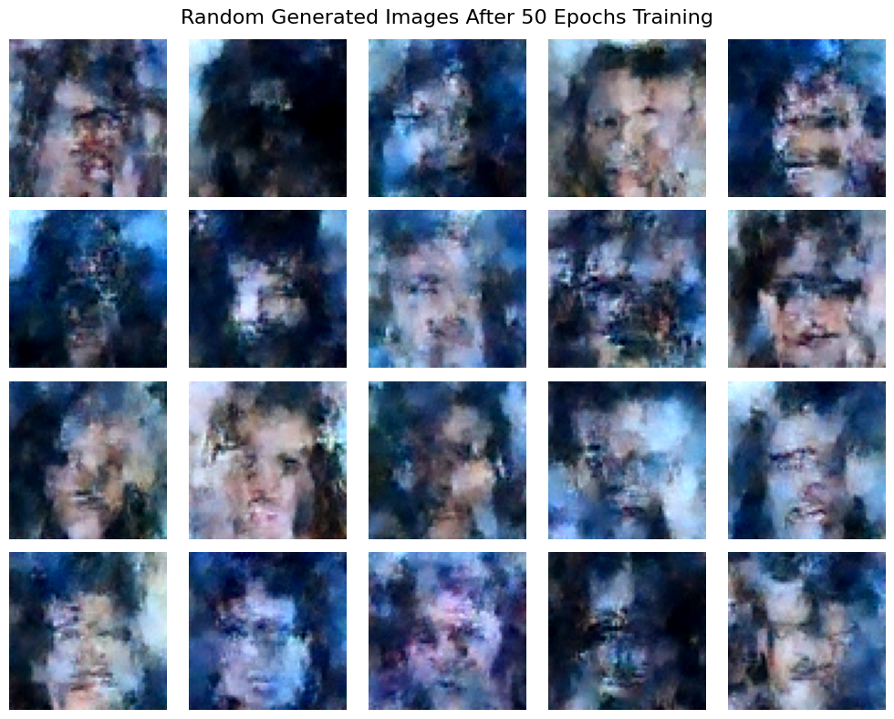

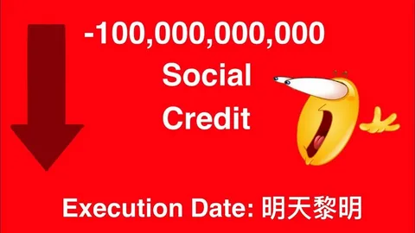
Результаты работы DDPM

Slide 10
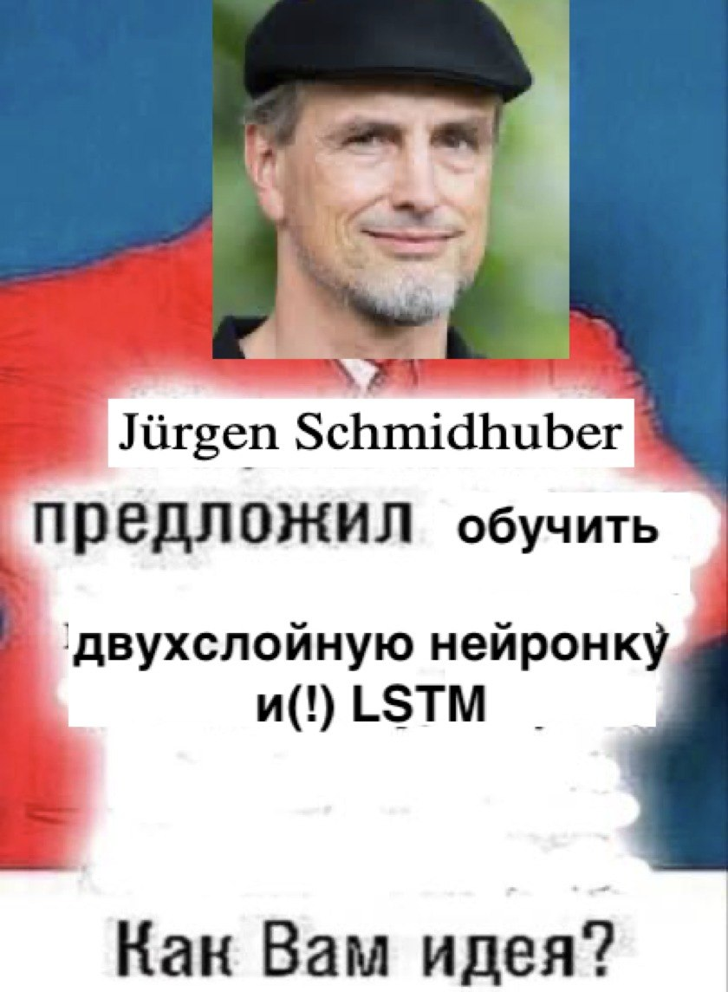
Спасибо за attention!

